Slide 1
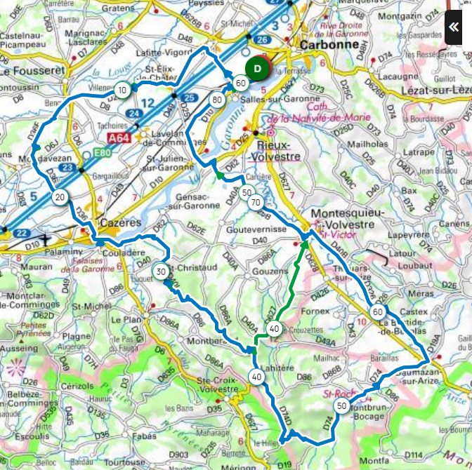


Parcours bleu : 82km et 650m+
Ref Openrunner : 20485522
Montbrun Bocage- Daumazan
Parcours vert ; 62km et 560m+
Ref Openrunner; 20686362
Lahitère - Montesquieu
Organisation
06 88 89 91 64 ou 06 70 36 07 31
Secours au 15 ou 112
19 avril 2026 Randonnée ASPTT Carbonne
Accueil : Base Nautique Route de Cazères A Carbonne
Ravitaillement à Base nautique route de Gensac 31220 Cazères -Couladère

